Slide 1
HỌC TẬP THỜI COVID 19

Slide 2
C
- Chăm rèn thể lực.
O
- Online học bài.
V
- Vệ sinh đúng cách.
I
- Ít tụ tập chơi.
D
- Đừng đọc tin giả.

Slide 3
HƯỚNG DẪN LẬP SƠ ĐỒ TƯ DUY MÔN LỊCH SỬ

Slide 4
1. Hệ thống lại các vấn đề thành nhiều nhánh chính, rồi từ các nhánh sẽ triển khai thành những ý nhỏ phân theo từng cấp độ.
1. Hệ thống lại các vấn đề thành nhiều nhánh chính, rồi từ các nhánh sẽ triển khai thành những ý nhỏ phân theo từng cấp độ.
3. Xâu chuỗi những sự kiện có liên quan với nhau thành một vấn đề.
2. Chọn những từ khóa đặc biệt

Slide 5
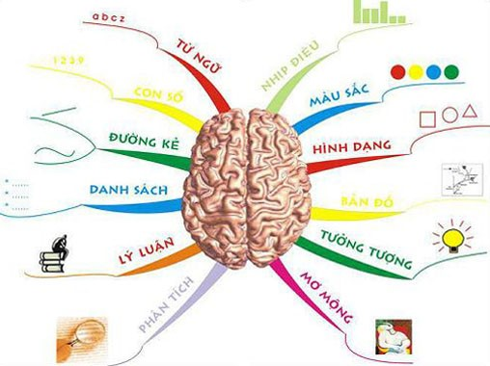

Slide 6
4. Màu sắc sẽ giúp bạn phân biệt các vấn đề một cách rõ ràng. Nên có từ 2 – 3 màu phân chia theo bậc cụ thể.
5. Hình dạng khác nhau như hình cái cây, hình tòa tháp tạo sự cuốn hút .
6. Chỉ viết các từ khóa quan trọng

Slide 7
Phần mềm vẽ sơ đồ tư duy online https://www.mindmeister.com

